Slide 1


중증 당뇨병
KEY SUMMARY
Severe Diabetes Mellitus
대한당뇨병학회 | 당뇨병특성화TF

Slide 2
당뇨병의 Grade-Stage Classification
병태생리 기반 등급(Grade) × 합병증 기반 병기(Stage)의 통합 중증도 분류
병태생리 기반 등급 (Metabolic Grade)
병태생리 기반 등급 · 중증도 기준
GRADE 1
Mild
GRADE 2
Moderate
GRADE 3
Severe
GRADE 4
Very severe
Grade 1 · Mild Non-fasting C-peptide >1.8 ng/mL · TDD < 0.4 U/kg
Grade 2 · Moderate 0.6–1.8 ng/mL · 0.4–0.9 U/kg
STAGE 1
At risk
Grade 3 · Severe 0.24–0.6 ng/mL · 1.0–1.9 U/kg
Grade 4 · Very severe < 0.24 ng/mL · ≥ 2.0 U/kg
STAGE 2
Subclinical
합병증 기반 병기 · 중증도 기준
합병증 기반 병기 (Complication Stage)
STAGE 3
Clinical
Stage 1 · At risk 위험인자만 존재, 합병증 없음
Stage 2 · Subclinical 무증상 표적장기 침범 (선별검사)
STAGE 4
Advanced
Stage 3 · Clinical 증상성 · 기능제한 합병증
Stage 4 · Advanced 비가역 · 생명위협 합병증
중증도
Mild
Moderate
High
Very High
* Grade≥3 또는 Stage≥3 → 중증당뇨병 (Severe Diabetes Mellitus)
TDD, total daily insulin dose
Diabetes & Metabolism Journal 2025;49(6):1141-1154.

Slide 3


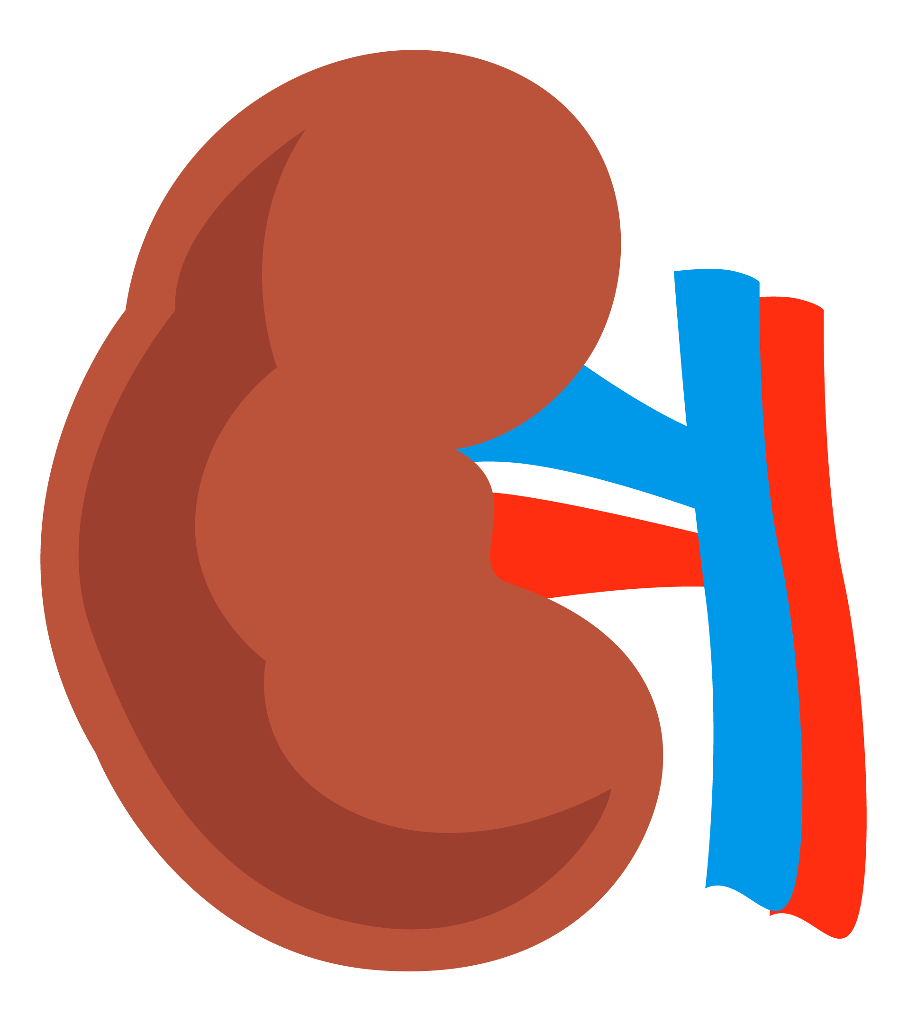
중증당뇨병이란?
아래 두 축의 중대한 장애로 정의된다.
병인론
동반합병증
Pathophysiology
Diabetic Complications
심한 인슐린 분비능 혹은
인슐린 감수성의 중대한 장애
진행되었거나 악화 중인
미세혈관·대혈관 합병증의 동반
정량적 기준
C-peptide < 0.6 ng/mL
하루 인슐린 요구량 ≥ 1 U/kg
심장혈관 · 뇌혈관 · 말초동맥질환
증상을 동반한 심부전
거대단백뇨 · stage 3 이상 신장애
조절되지 않거나 진행 중인 망막병증 · 신경병증

Slide 4

내분비내과 전문의료의 의뢰 기준
중증당뇨병의 기준에 해당되는 환자이면서, 혈당 조절이 어렵거나 질병이 진행하는 경우,
내분비내과 혹은 당뇨병 전문의료의 의뢰를 권고합니다.
1
다회 인슐린 치료가 필요한 당뇨병과 췌도부전 당뇨병 (췌장장애 포함)
2
조절되지 않는 고혈당 : 인슐린이나 경구약 3제 이상 치료에도 당화혈색소 8.0% 이상인 경우
3
3년 이내 중증 저혈당 : 응급실 내원 혹은 타인의 도움으로 회복된 저혈당이 발생한 경우
4
고혈당 급성합병증 (DKA/HHS)이 의심되는 경우
5
진행되거나 조절되지 않는 만성 합병증
예)
단백뇨의 지속적 증가,
증상 호전이 없는 말초신경병증 증상,
조절되지 않는 고혈압 혹은 이상지질혈증 등

